Slide 1
University Physics
Xi’an Jiaotong University
Nov. 12, 2019

Slide 2

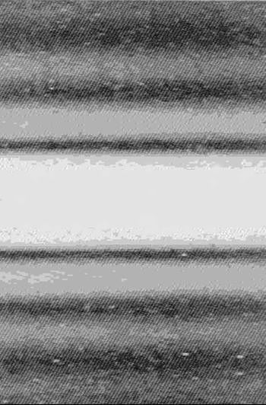







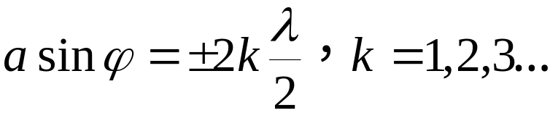
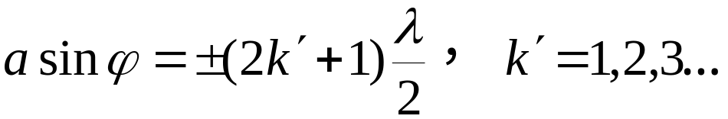
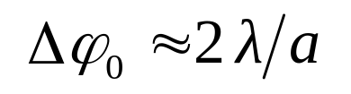
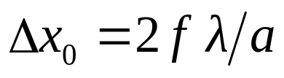

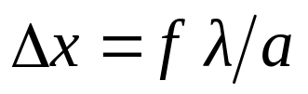
回顾：单缝夫琅禾费衍射
·
中央明纹中心
(1) 暗纹条件
(2) 明纹条件
中央明纹 角宽度
线宽度
第 k 级明纹 角宽度
线宽度
<number>/24

Slide 3

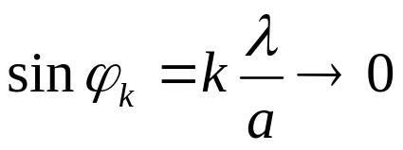





讨论
(1)
波长越长，缝宽越小，条纹宽度越宽
(2)
波动光学退化到几何光学
(3)
观察屏上只有中央明纹
(4) 单缝位置变化不影响条纹位置分布
·
·
<number>/24

Slide 4



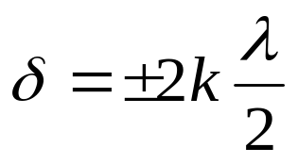
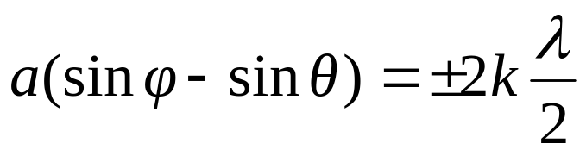
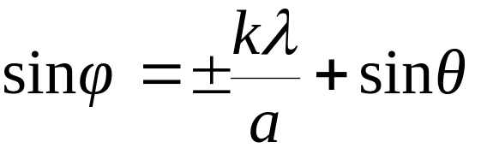




例
如图示，设有一波长为 λ 的单色平面波沿着与缝平面的法线成θ角的方向入射到宽为a 的单缝 AB 上
求
写出各级暗条纹对应的衍射角 ϕ 所满足的条件?
解
在狭缝两个边缘处，衍射角为 ϕ 的两光的光程差为
暗纹条件：
则
<number>/24

Slide 5







用波长为
的平行光垂直照射一单缝，在距缝很远的
例
和
屏上观察衍射条纹，如果
的第一级衍射暗纹与
的第二
级衍射暗纹重合
求
(1) 两种波长之间的关系；
(2) 这两种波长的衍射图样中是否还有其它级的暗纹重合
解
(1) 单缝衍射暗纹条件
重合，即
<number>/24

Slide 6






(2) 单缝衍射暗纹条件
重合，即
的
可见，还有
级暗纹与
的
级暗纹重合
<number>/24

Slide 7










三. 单缝衍射强度（振幅矢量法）
1. 单缝衍射强度公式
·
将缝 AB 均分成 N 个窄带，每个窄带宽度为
设每个窄带在P 点引起的振幅为
A、B 点处窄带在P 点引起振动的相位差为
相邻窄带在P 点引起的相位差
P 处的合振动 ：N个同频率、同方向、同振幅、初相依次相差δ
的振动合成
<number>/24

Slide 8









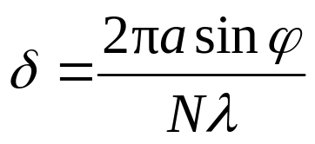


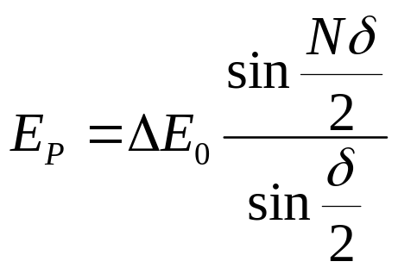



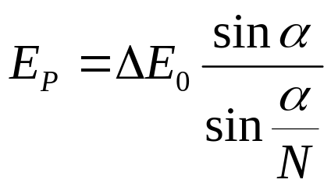
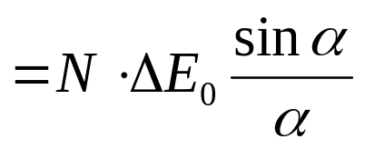
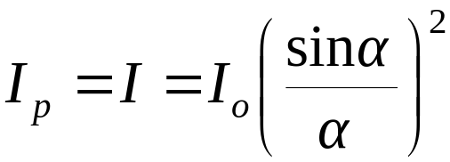
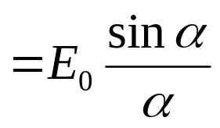
对于O 点（中央明纹）
对于其它点 P
令：
<number>/24

Slide 9
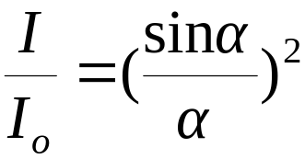
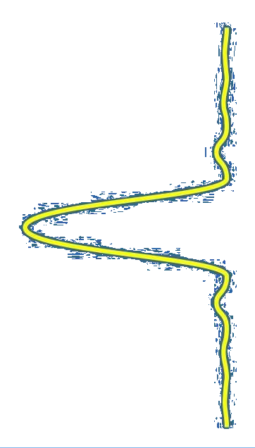





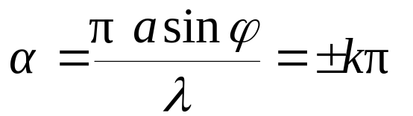



2. 明、暗纹条件
•
中央明纹
-2. 46 π
-1. 43 π
I/I₀
•
暗纹条件
1. 43 π
相对光强曲线
2. 46 π
和半波带法得到的暗纹条件一致
<number>/24

Slide 10
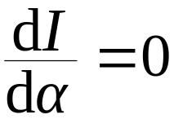




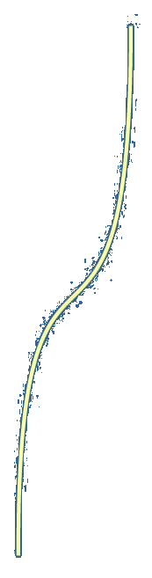







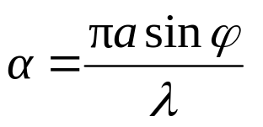

•
明纹条件
解得
相应
半波带法得到的明纹位置
是较好的近似
<number>/24

Slide 11


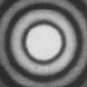

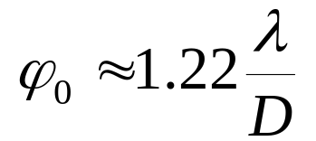
四. 光学仪器的分辨本领
1. 圆孔的夫琅禾费衍射
衍射屏
点光源无穷远
中央亮斑
(艾里斑)
孔径为D
经圆孔衍射后,一个点光源对应一个艾里斑
艾里斑的半角宽度
2. 透镜的分辩本领
一一对应
像点
几何光学
物点
波动光学
物点
一一对应
像斑
<number>/24

Slide 12
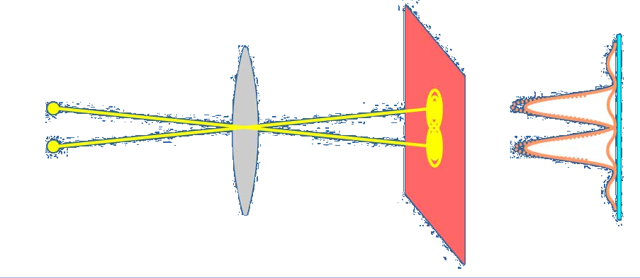
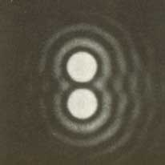


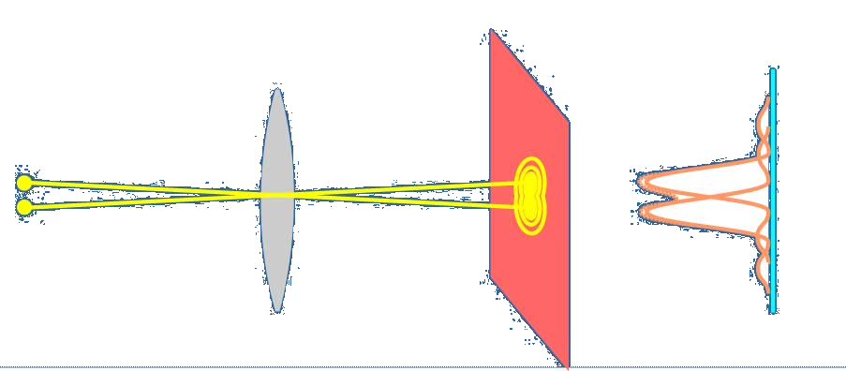
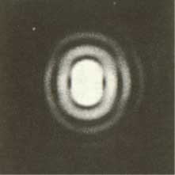


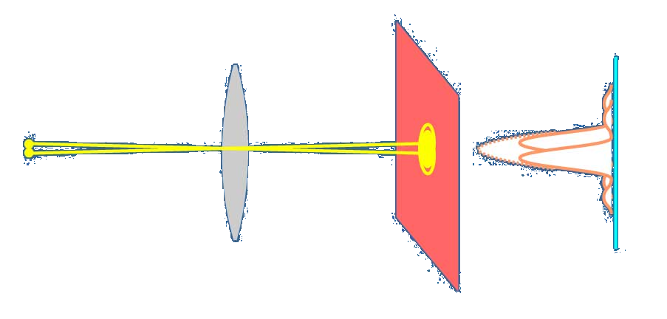
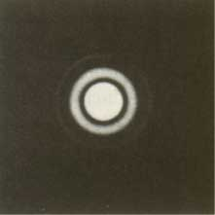


瑞利判据：（最小分辨角标准）
对于两个等光强的非相干物点，如果一个像斑中心恰好落在另一像斑的中央亮斑的边缘（第一级暗纹处）上时，就认为这两个像刚刚能够被分辨
可分辨
恰可分辨
不可分辨
<number>/24

Slide 13
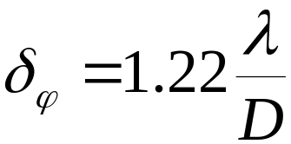
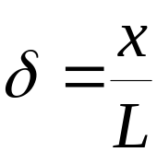
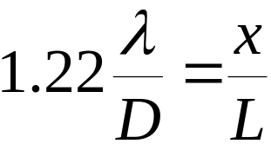

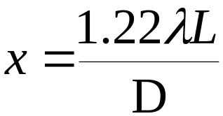
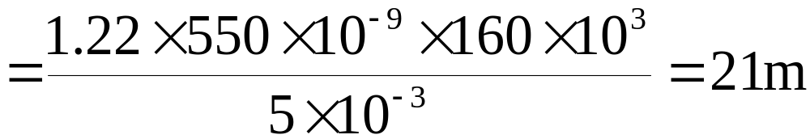
例
载人宇宙飞船在距地面 160km的轨道上运行时，宇航员
恰好能分辩地面上的两点光源，设波长为550nm、瞳孔
直径取5mm
求
两点光源之间的距离
解
设两点光源之间的距离为x、飞船距地面的距离为L
眼睛的最小分辨角
两点光源对人眼睛的张角
恰能分辩条件
<number>/24

Slide 14



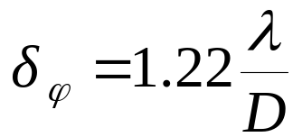

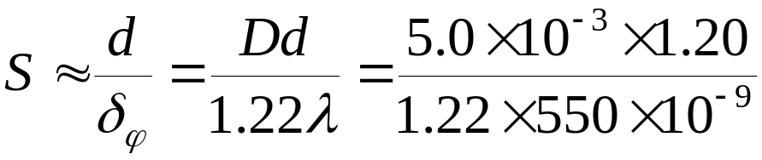


例
在迎面驶来的汽车上，两盏前灯相距120 cm ，设夜间人眼瞳孔直径为5.0 mm ，入射光波为 550 nm。
求
人在离汽车多远的地方，眼睛恰能分辨这两盏灯？
解
设人离车的距离为 S 时，恰能分辨这两盏灯。
由题意有
眼睛的最小分辨角为
取
d =120 cm
观察者
S
<number>/24

Slide 15





§14.9 衍射光栅及光栅光谱
一. 衍射光栅
1. 光栅
——大量等宽、等间距的平行狭缝（或反射面）构成的光学元件
透射光栅
反射光栅
2 . 光栅常数 d
透光宽度
光栅宽度为 l ，每毫米缝数为 m ，则总缝数
不透光宽度
<number>/24

Slide 16

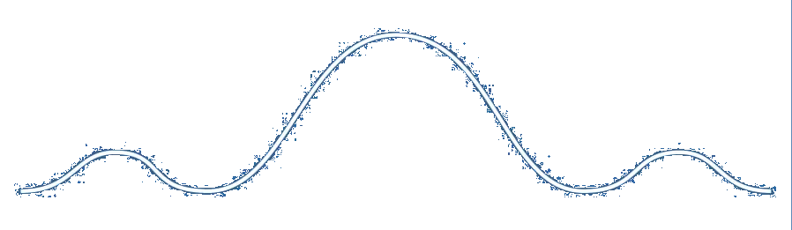









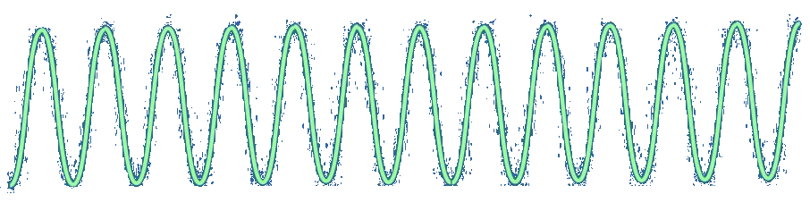








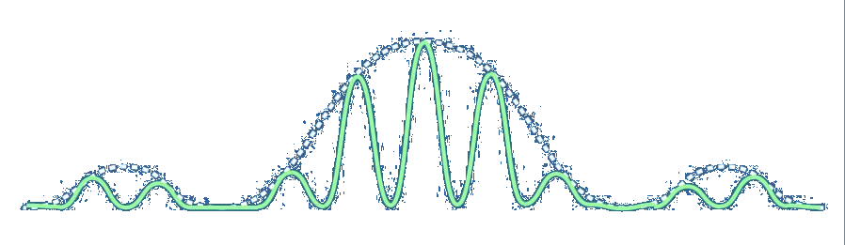

3. 光栅衍射的基本特点
以二缝光栅为例
只考虑单缝衍射强度分布
只考虑双缝干涉强度分布
结论：
屏上的强度为单缝衍射和缝间干涉的共同结果。
双缝光栅强度分布
<number>/24

Slide 17







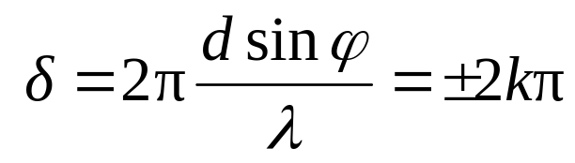

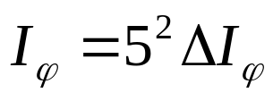


二. 多缝干涉
1. 五缝干涉例子
主极大条件（干涉加强）
k 称为主极大级数
相邻两缝在 P点引起的光振动相位差
主极大强度
为主极条件下单缝在 P 点引起光振动矢量的振幅
<number>/24

Slide 18



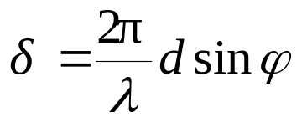







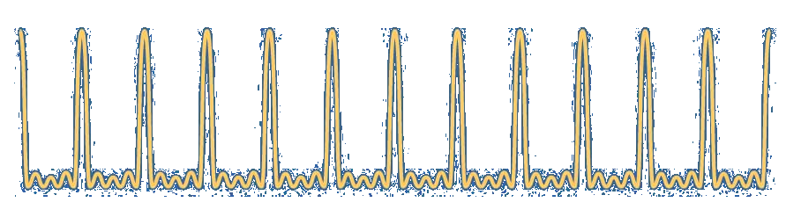
暗纹条件
设各缝光振幅矢量:
相邻矢量相位差:
暗纹条件（合振幅为0）
I/ΔI _{ϕ}
-6
-5
-4
-3
-2
-1
0
+1
+2
+3
+4
+5
+6
k
结论
(1) 对五缝干涉，相邻两主极大间有4个极小，3个次极大。
(2) 主极大光强是相应位置处单缝引起光强的 5² 倍
<number>/24

Slide 19
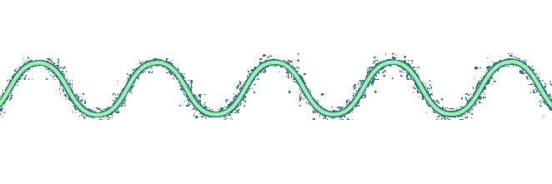






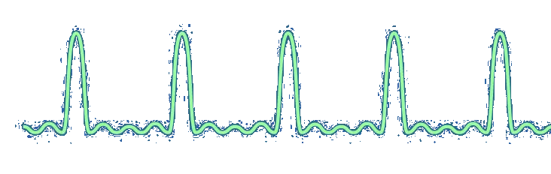





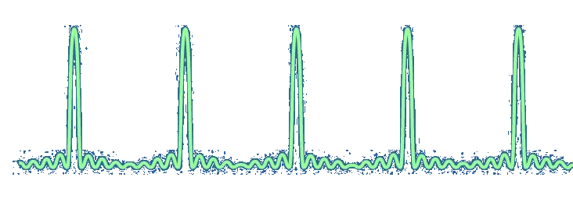


2. 推广：N 缝干涉
对N 缝干涉两主极大间有N-1个极小， N-2 个次极大
缝干涉强度分布
衍射屏上总能量
主极大的强度
由能量守恒，主极大的宽度
缝干涉强度分布
随着N 的增大，主极大变得更为尖锐，且主极大间为暗背景
缝干涉强度分布
<number>/24

